Slide 1
Positionnement des éléments de la page web

Slide 2
Positionnement
Éléments de type block : Mise en page
div, h1,p, ul, li, table, blockquote, pre, form
Elements de type inline : Attribuer un style
a, span, strong, img, input, em...

Slide 3
Positionnement
Changer le mode d'affichage :
Modifier le comportement d’un élément html
avec la propriété display.
Différentes valeurs sont disponibles dont :
inline-block : les éléments vont se mettre les uns à la suite des autres (comme les éléments inline) et on pourra changer leur taille et leurs marges (comme les éléments block).
block : l'élément se comportera comme les éléments block, il sera possible changer leur taille et leurs marges.

Slide 4
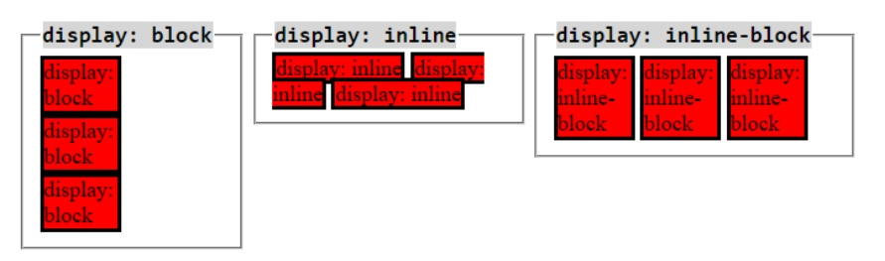
Display:inline

Slide 5
Positionnement CSS
Il existe plusieurs types de positionnement
positionnement relatif (en flux)
positionnement absolu
positionnement fixe
positionnement flottant

Slide 6
Positionnement relatif
Les balises sont positionnées sur la page selon :
leur ordre dans le code
le type d'élément (en-ligne ou bloc)
les marges internes et externes
Pour positionner un élément de façon relative :
position:relative;
puis au choix : top:valeur; left:valeur; bottom:valeur; right:valeur;

Slide 7
Positionnement absolu
Fait sortir un élément du flux normal, il sera ensuite positionné :
par rapport au dernier élément parent positionné
par rapport aux bords de la page s'il n'existe aucun élément parent positionné
Pour positionner un élément de façon absolue :
position:absolute;
puis au choix : top:valeur; left:valeur; bottom:valeur; right:valeur ;

Slide 8
Positionnement fixe
Semblable au positionnement absolu
Fixe même si vous utilisez les barres de défilement.
Ce positionnement n'est pas géré par IE6.
Pour positionner un élément de façon fixe :
position:fixed;
puis au choix : top:valeur; left:valeur; bottom:valeur; right:valeur ;

Slide 9
Positionnement flottant
Permet de faire flotter des éléments pour les positionner côte à côte
Flottement à gauche ou à droite
Propriétés CSS :
float : left; ou float:right;
Effacer le flottement :
propriété : clear
valeurs : left, right ou both

Slide 10
Atelier
Réaliser un mockup de son site
Consigne : créer un mockup avec des éléments blocks sur une ligne et des éléments flottants.
Objectif : savoir utiliser les propriétés display, position et float

Slide 11
Flexbox
Pour faire notre mise en page on va encapsuler nos éléments dans des container
Le container va prendre la propriété css
display : flex ;

Slide 12
Flexbox 2
Nous allons ensuite pouvoir décider quel comportement devra avoir le contenu situé dans le container
S’affiche en ligne ou en colonne:
flex-direction : row;
flex-direction : column;

Slide 13
Flexbox 3
La disposition du contenu est simplifié avec flexbox grâce à la propriété justify-content
flex-start : les éléments sont alignés à gauche
flex-end : les éléments sont alignés à droite
center : les éléments sont centrés

Slide 14
Flexbox 4
La propriété align-items permet d’aligner le contenu verticalement
flex-start : les éléments sont en haut du container
flex-end : les éléments sont en bas du container
center : les éléments sont centrés verticalement

Slide 15
Flexbox : les éléments enfants
Les éléments contenus dans un bloc ayant la propriété display : flex vont avoir accès à la propriété css align-self qui permet de redéfinir l’alignement vertical d’un élément en particulier
| flex-start | flex-end | center |

Slide 16
Compatibilité entre navigateurs (cross-browser compatibility)

Slide 17
CSS moteurs de rendu
Firefox : Gecko
IE : Trident
Chrome : Webkit
Opera : Presto
Safari : Webkit

Slide 18
CSS3 préfixes
-webkit-
-moz-
-o-
-ms-

Slide 19
LE RESPONSIVE WEB

Slide 20
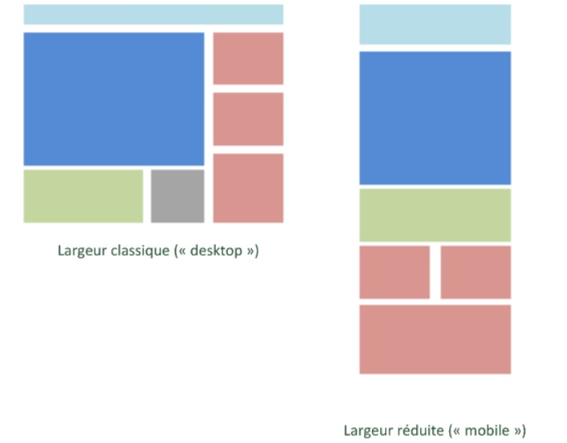
Les différents formats

Slide 21
Les différents formats
MAC
PC
Linux
Personne mal voyante
Espace sur l'écran
Mobiles

Slide 22
LE cas IE<8
IE Tester
Html5shim
Modernizr

Slide 23
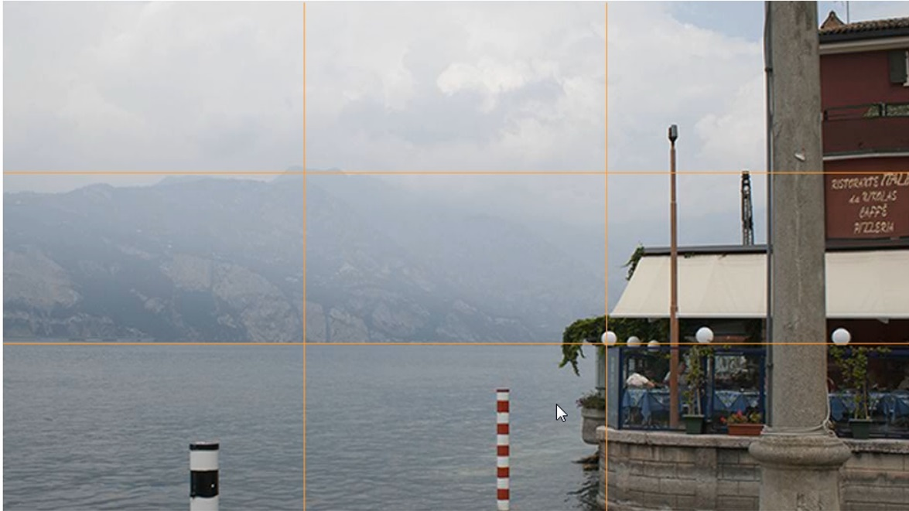
Les grilles

Slide 24
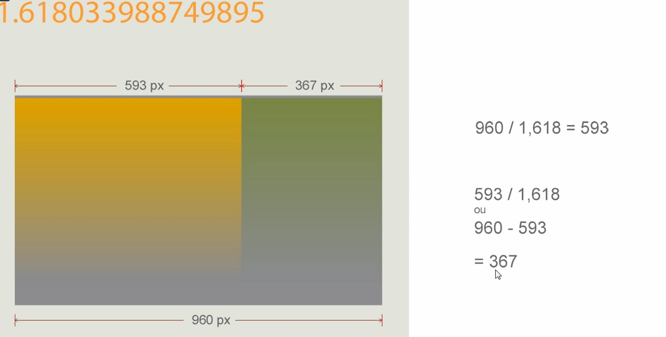
Les grilles

Slide 25
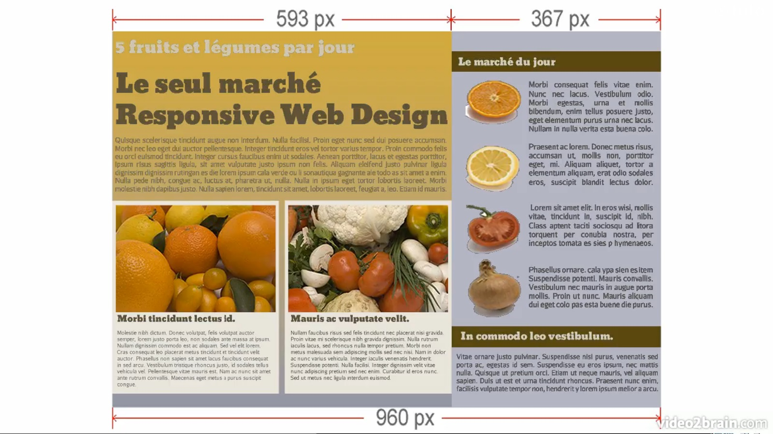
Les grilles

Slide 26
Les media queries
Repérer le media utilisé :
Device-width
Device-height
Orientation
Aspect ratio

Slide 27
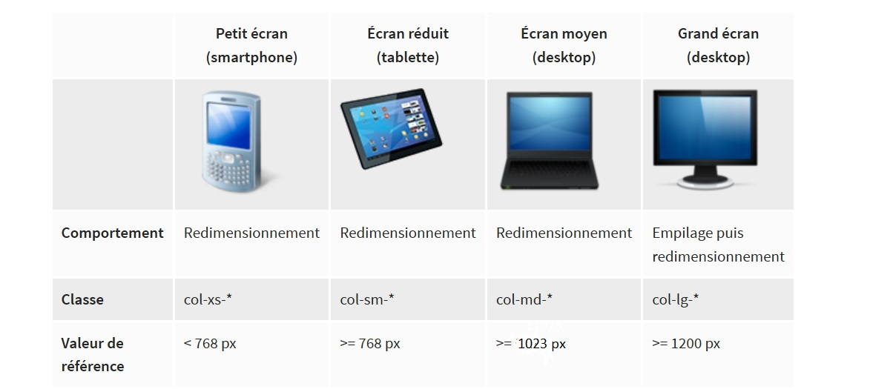
Les media queries

Slide 28
Le viewport
Taille réelle de l'écran
Zoom
<meta name= 'viewport' content='width=device-width, initial-scale=1.0'>

Slide 29
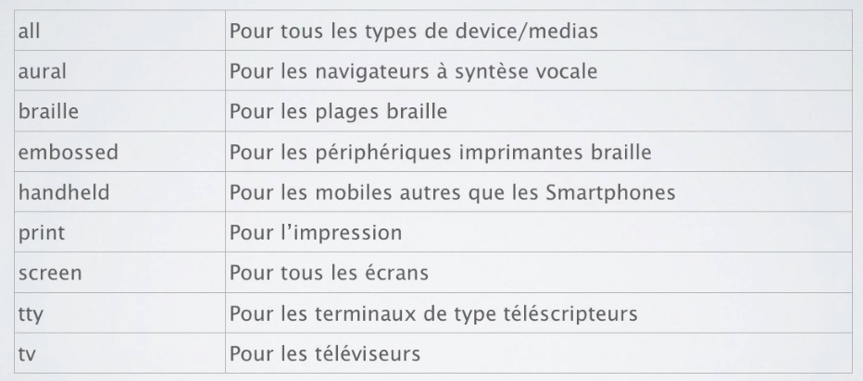
Les media queries

Slide 30
Les media queries
Dans <style> @import url() only screen and (min-width:800px)</style>
Dans <link href='' rel= 'stylesheet' media= 'only screen and (min-width:800px)'
Dans le css : @media only screen and (min-width:800 px)

Slide 31
Accessibilité web

Slide 32
Accessibilité
L’accessibilité d’un site internet est sa capacité à être consultable par le plus grand nombre.
Tous vos visiteurs n’auront pas les mêmes capacités physiques (malentendant, malvoyant, daltoniens, dyslexiques…) ni des terminaux identiques (tailles des écrans, tactile ou non…)
Rendre son site accessible = s’assurer qu’un maximum d’utilisateurs puissent y avoir accès.
Points de contrôle de base :
Valider le HTML et les CSS - Évaluer la sémantique du code
Les images et le texte alternatif - Le titre des documents
Le texte des liens
La discrimination des navigateurs et/ou des systèmes d'exploitation
S'assurer de l'utilisation non intrusive de JavaScript
Augmenter la taille du texte - Le contraste des couleurs
Désactiver les CSS - Utiliser Fangs pour simuler un lecteur d'écran
Ne pas négliger le contenu

Slide 33
Référentiel AccessiWeb 2.2
Référentiel des recommandations : http://www.accessiweb.org
Présentation de quelques recommandations

Slide 34
Accessibilité Outils
Quelques outils :
http://paletton.com : simulation de vision (daltonisme)
http://www.checkmycolours.com/ : contrôle les contraste de votre site
http://opendyslexic.org/ : police de caractère pour dyslexiques
http://achecker.ca/checker/index.php : test un site web sur les critères d’accessibilité
Certains éditeurs WYSIWYG proposent des fonctions d'accessibilité : - Dreamweaver : https://helpx.adobe.com/fr/dreamweaver/using/dreamweaver-accessibility.html

Slide 35
Accessibilite : les ARIA
ARIA = ‘Accessible Rich Internet Applications’
Rajoute de la sémantique à la sémantique
Exemple d’utilisation :
<p role="alert">Votre navigateur ne vous permet pas de visionner nos vidéos.</p>
Liste des différents rôles : https://www.w3.org/TR/wai-aria/roles#role_definitions
Une illustration des ARIA : http://mcdlr.com/wai-aria-cheatsheet/

